Slide 1
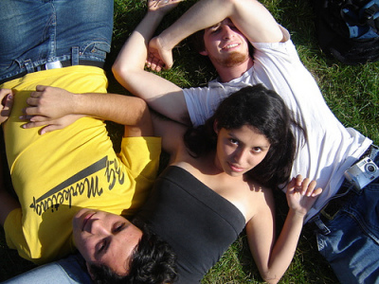
INVESTIGACIÓN SOBRE
CULTURA JUVENIL
AUSJAL 2011.

Slide 2
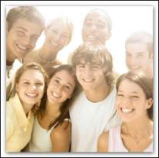
MUESTRA

Slide 3
Muestra
Muestra piloto de 8,327 jóvenes
Países: 12 países de Latinoamérica. (Chile, Colombia, Ecuador, México, Paraguay, Perú, Uruguay, Venezuela, Bolivia, Nicaragua).
Género: 43% hombres; 53% mujeres y 3.7% perdidos
Edades: 33.6% 16-19 años; 56.7% 20-24 años; 6.5% 25-30 años y 3.2 % perdidos.
Estado civil: _ 90% solteros; 5.7 % casados; 3.4 perdidos 1.3% entre viudos y divorciados.
Religión: 72.7 católica; 11.0% cristiana no católica; 8.4% ninguna.
Nivel socioeconómico: 51.8% Medio; 30.9% medio alto; 9.2% medio bajo

Slide 4
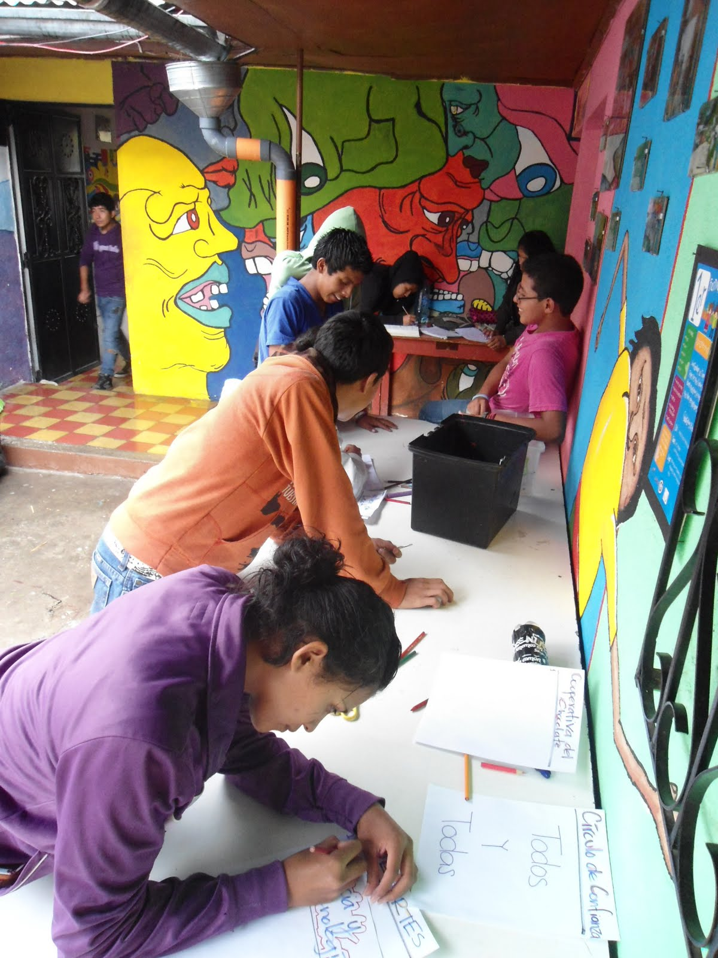
Relación del jóven con el arte y la lectura

Slide 5
Relación del joven con el arte y la lectura
Los jóvenes, leen cada vez menos.
El 61 % no ha comprado ningún libro desde hace una año.
En el 40% de los hogares hay menos de 50 libros.
Un crecimiento vertiginoso de la lectura por internet y un descenso de la lectura de libros.
Hay un leve cambio de la lectura por deber a lectura por placer.
Las mujeres presentan mayores prácticas de actividades artísticas.

Slide 6
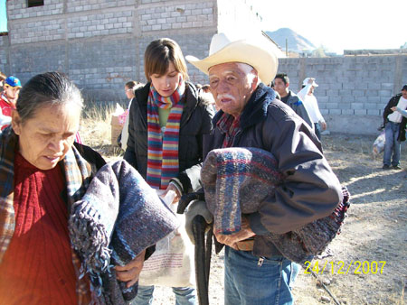
Juventud y Familia

Slide 7
Juventud y Familia
La familia marca de alguna manera, los primeros años.
Los jóvenes cuentan con sus familias para resolver problemas.
La solidaridad es un valor asociado a la familia.
Buscan en la familia como sustento económico, como ayuda a solución de problemas y a la toma de decisiones.
Las mujeres presentan mayores prácticas, creencias favorables y aspiraciones en la búsqueda de apoyo en la familia.

Slide 8
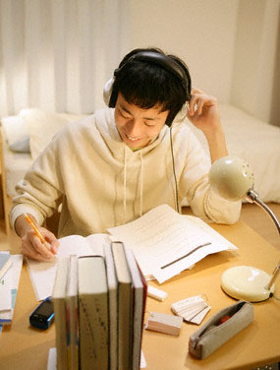
Juventud y hábitos de estudio

Slide 9
Juventud y hábitos de estudio
Tienen altas prácticas, creencias favorables y aspiraciones para conseguir sus propósitos.
Estudian y desean estudiar para ser especialistas en un área de conocimientos, ascender socialmente y servir a la sociedad.
Las creencias son más favorables para el servicio social.
Los principales motivos para no seguir estudiando se vinculan con problemas económicos.
El 84% de jóvenes que estudian buscan su superación personal.

Slide 10

JOVENES Y

Slide 11
LOS JOVENES Y LA POLÍTICA
La democracia no es asumida de manera predominante por los jóvenes como mejor sistema de gobierno.
Rechazan la forma tradicional de participación política.
Han basado su participación en movilizaciones, movimientos basados en la afectividad, motivaciones artísticas y de tipo religioso.

Slide 12
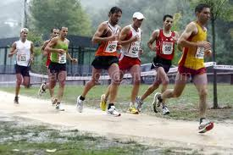
Jóvenes y hábitos de salud

Slide 13
Jóvenes y hábitos de salud
Más del 80% describen su salud como buena o excelente.
La mayor parte conoce los anticonceptivos.
Un 33% de las mujeres no conoce ningún método de protegerse del VIH.
Menos del 50% de los jóvenes expresa hacer ejercicio frecuentemente.
La mayoría concuerda en que hacer ejercicio mejora el estado de ánimo, que el descanso es un aspecto importante para la salud psicológica.

Slide 14

Juventud y Sexualidad

Slide 15
JUVENTUD Y SEXUALIDAD
Ha disminuido la edad de inicio de las relaciones sexuales.
La iniciación sexual es más temprana en los hombres (14-18 años) que las mujeres (después de los 17)
Lo que influye es el amor entre la pareja y tener una pareja estable.
Predomina el deseo frente al amor.
Existe un patrón sexual masculino frente al femenino.
Vinculan más la sexualidad a la afectividad.

Slide 16

Juventud y Trascendencia

Slide 17
JUVENTUD Y TRASCENDENCIA
Trascendencia la entienden como la preocupación de hallar un sentido a la existencia a partir de experiencias, ejercicios y disciplinas.
La mitad de los jóvenes manifiesta que el sentido de la vida es un tema vital para su realización.
La mayor parte de los estudiantes tiene deseos de trascender.
Las mujeres responden de manera más favorable en prácticas, creencias y aspiraciones con la dimensiones de trascendencia.

Slide 18
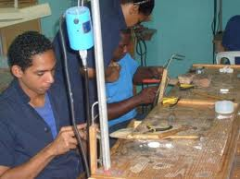
Juventud y Trabajo

Slide 19
JUVENTUD Y TRABAJO
Lo valoran como un instrumento para obtener ingresos y búsqueda de autonomía.
Trabajan porque a través de él adquieren habilidades y destrezas.
Como motivaciones secundarias están la realización personal, el sueldo y la vocación de servicio.
Un alto porcentaje considera que les permite adquirir conocimiento, realizarse personalmente y servir a la sociedad.

Slide 20

Jóvenes y redes sociales

Slide 21
JOVENES Y REDES SOCIALES
Un poco más de la mitad de jóvenes usa Internet para relacionarse con otros, tiene creencias favorables y aspira a usar esta herramienta para vincularse a los demás.
Los hombres manifiestan mayor uso social del internet y creencias más favorables.
El grupo de jóvenes entre 20 y 24 años manifiesta mayores prácticas, aspiraciones y creencias en el tema.

Slide 22

Conclusiones

Slide 23
La familia es la institución social de más importancia para el joven.
Los jóvenes tienen prácticas moderadas en el uso social de internet, hábitos de estudio, motivación al trabajo y modos de trascendencia.
Los jóvenes que trabajan y estudian representan un tercio de la muestra.
Manifestaron en sus prácticas, creencias y aspiraciones la necesidad de atender y fomentar la vida espiritual a través de la meditación.
Las dimensiones de menores prácticas son las relacionadas al arte y la participación política.

Slide 24

Recomendaciones

Slide 25
Incentivar la lectura
Estrechar el vínculo con los padres de familia
Promover actividades relativas a discusión de problemas políticos, económicos y sociales del país.
Formación de líderes políticos, sociales y culturales.
Promover procesos de educación sexual.
Formación espiritual para fortalecer la dimensión de trascendencia.
Afianzar la formación de los formadores para que sirvan de puente en la construcción de los proyectos de vida de los jóvenes.
Ofrecer experiencias fundantes para todos los jóvenes.
El acercamiento a ellos debe ser creativo, flexible y respetuoso de la diversidad.
Promover la participación de jóvenes en el diseño, ejecución y evaluación de proyectos de servicio comunitario.

